Slide 1
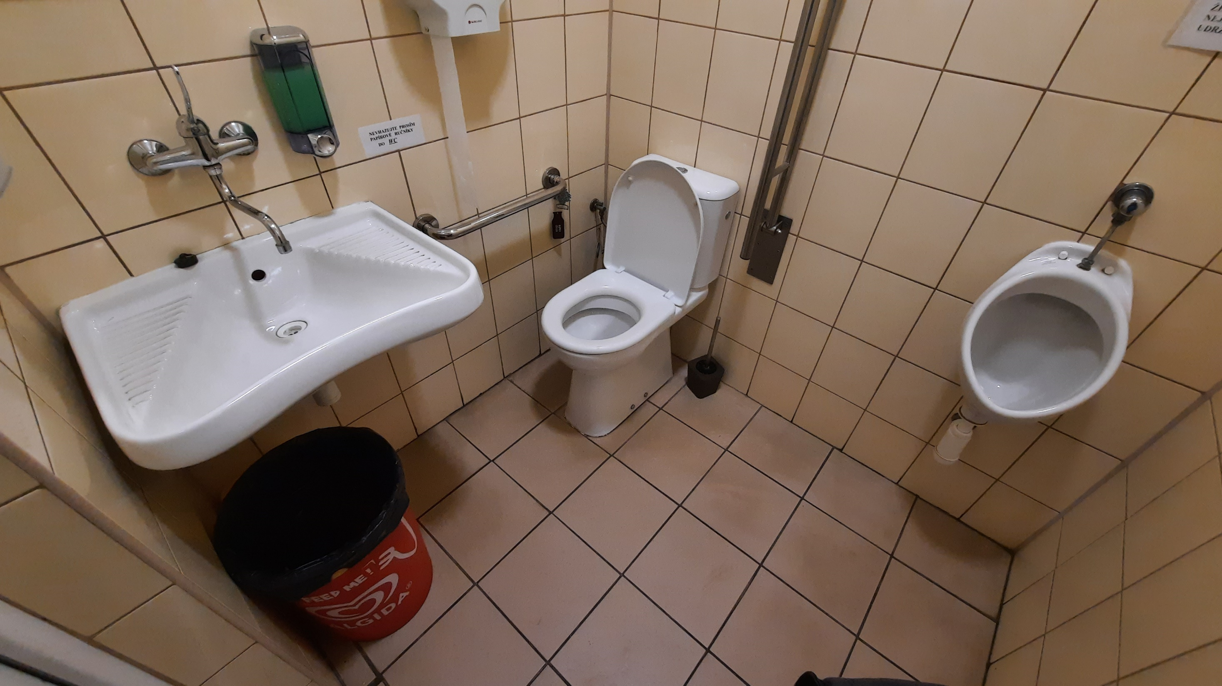
Strategie přístupnosti
MAS Hlinecko
část 2. interiér
Robert Osman
13. 5. 2024

Slide 2
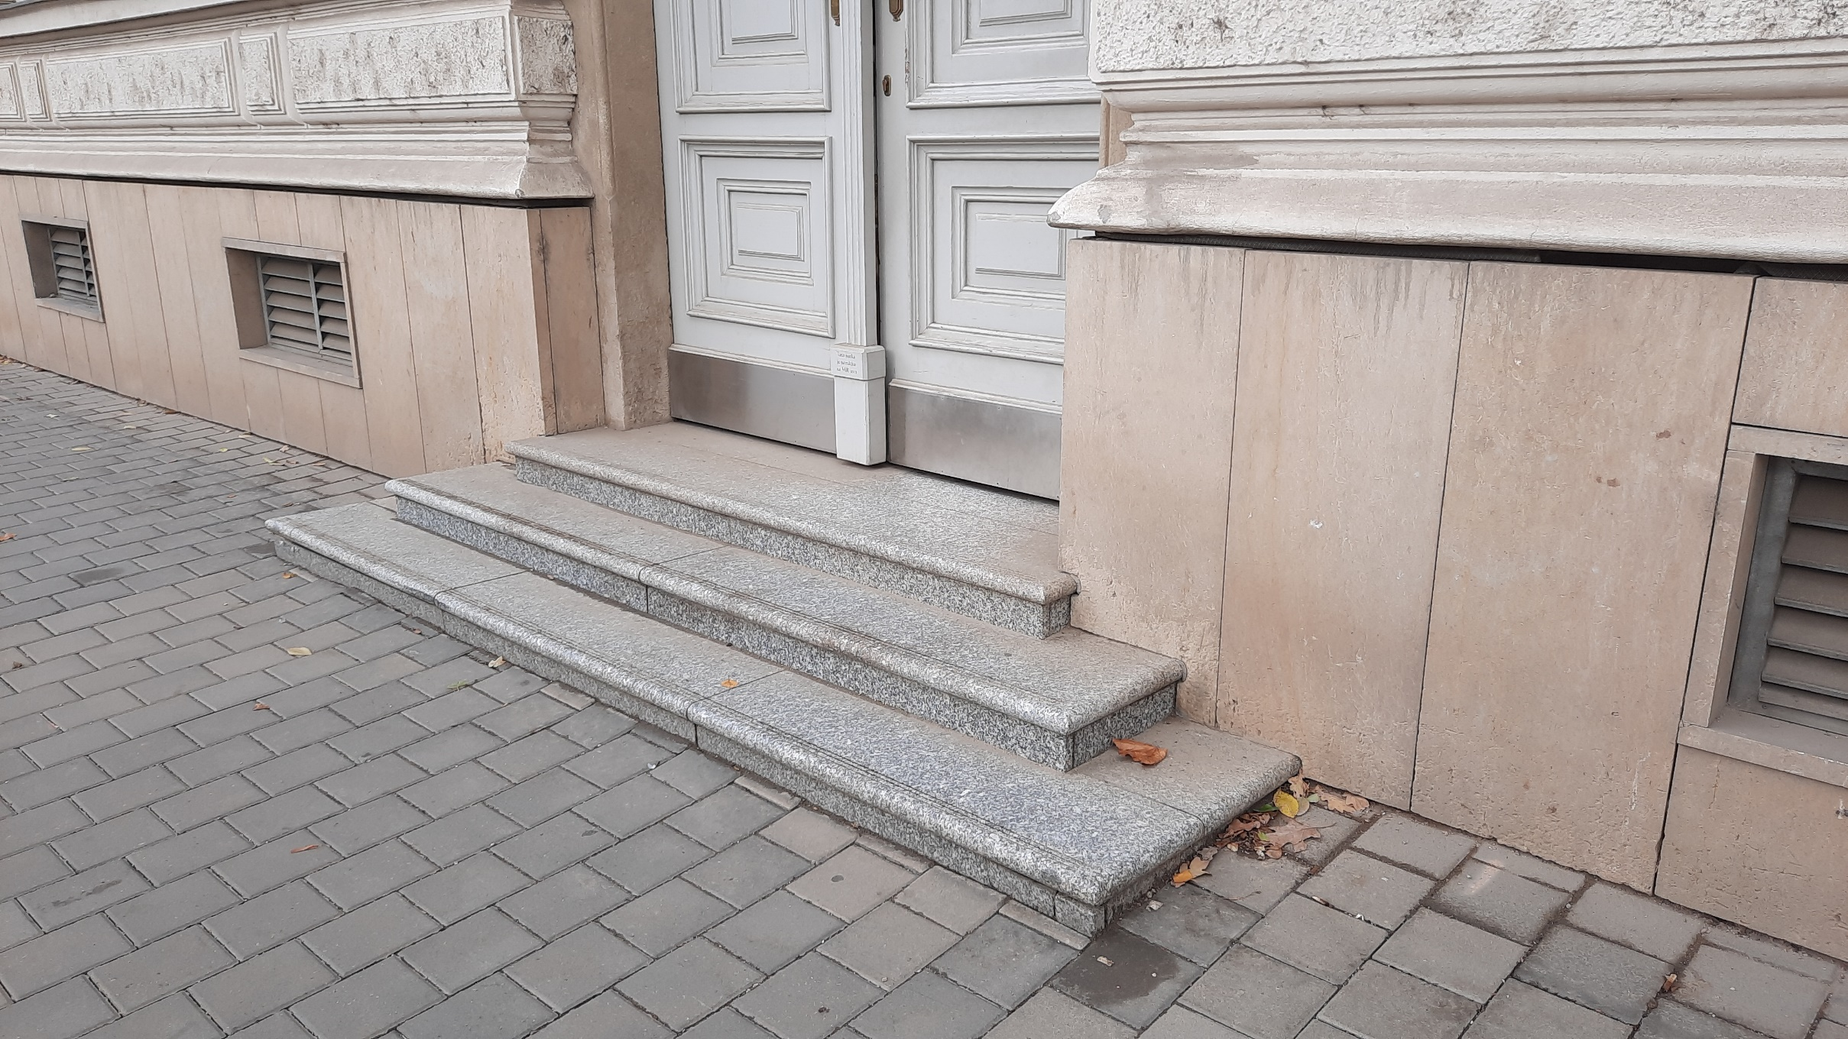
Vchod / vstup – exteriér

Slide 3
Vchod / vstup – exteriér
Interiér do papíru.
Exteriér v aplikaci.

Slide 4

Obecní úřad
vstupní dveře

Slide 5

Obecní úřad
kancelář s úředníkem/úřednicí
vstupní dveře

Slide 6

Obecní úřad
místnost, kde zasedá zastupitelstvo
kancelář s úředníkem/úřednicí
vstupní dveře

Slide 7

Obecní úřad
místnost, kde se konají volby
místnost, kde zasedá zastupitelstvo
kancelář s úředníkem/úřednicí
vstupní dveře

Slide 8

Obecní úřad
místnost, kde se konají volby
místnost, kde zasedá zastupitelstvo
kancelář s úředníkem/úřednicí
WC
vstupní dveře

Slide 9
Obecní úřad
úzké dveře
schody
místnost, kde se konají volby
místnost, kde zasedá zastupitelstvo
kancelář s úředníkem/úřednicí
WC
vstupní dveře

Slide 10
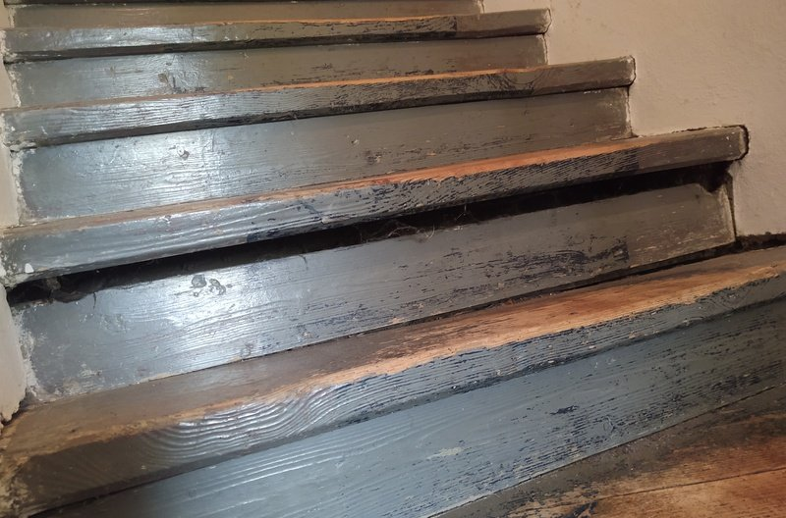
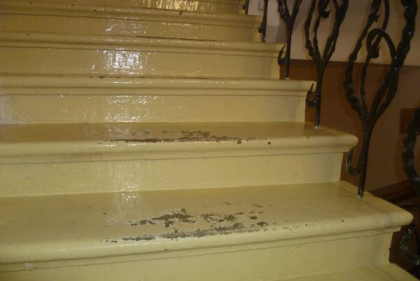
Schody
Schodišťová ramena a vyrovnávací stupně musí být po obou stranách opatřeny madly ve výši 900 mm, která musí přesahovat nejméně o 150 mm první a poslední stupeň s vyznačením v jejich půdorysném průmětu. Madlo musí být odsazeno od svislé konstrukce ve vzdálenosti nejméně 60 mm. Tvar madla musí umožnit uchopení rukou shora a jeho pevné sevření.
Sklon schodišťového ramene nesmí být větší než 28° a výška schodišťového nebo vyrovnávacího stupně větší než 160 mm; to neplatí pro stavby bytových domů s výtahem.
Krouna

Slide 11
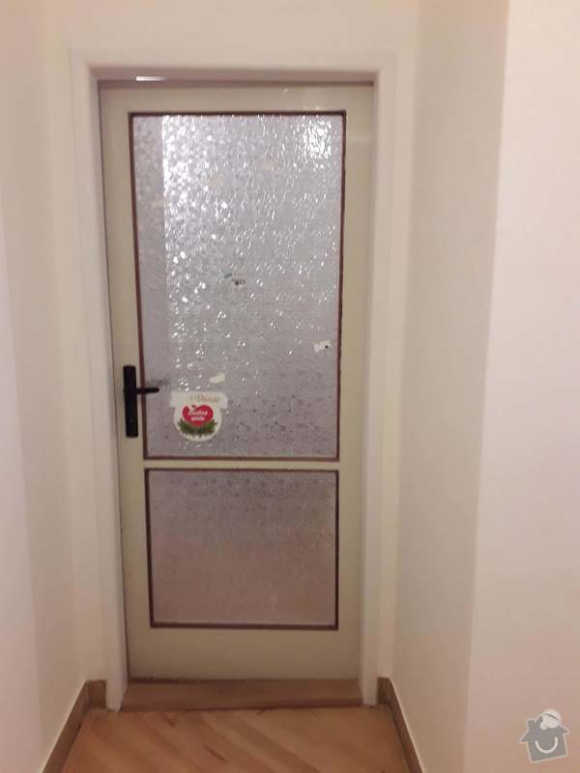
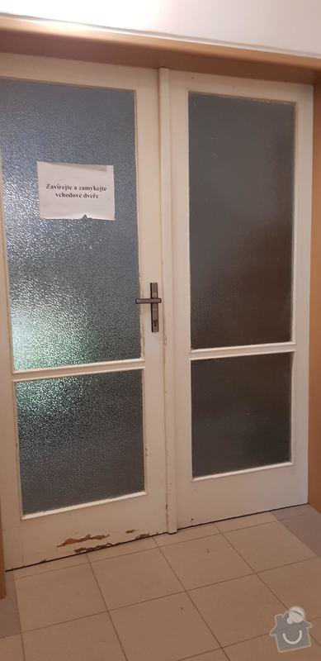
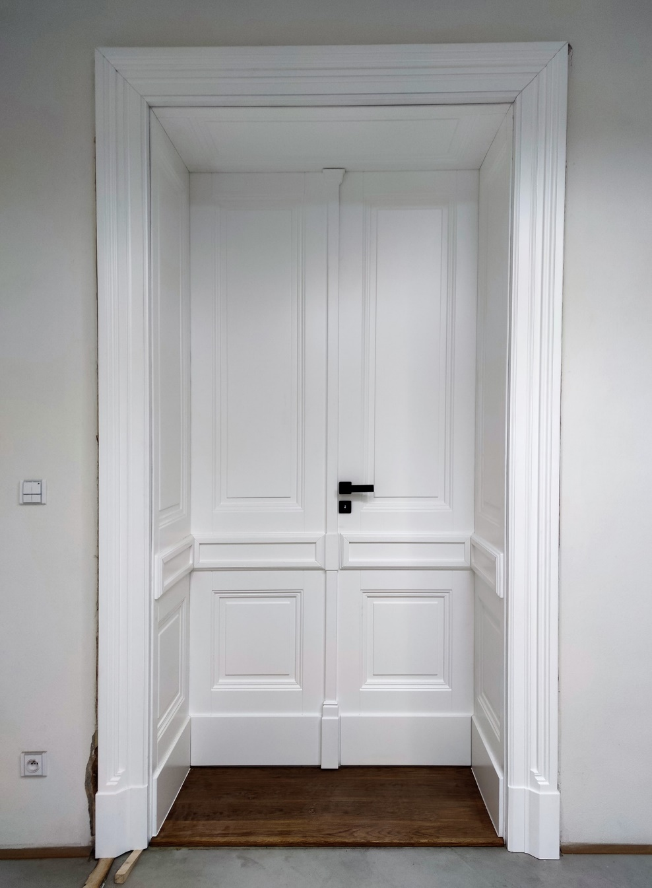
Interiérové dveře
Krouna

Slide 12
Interiérové dveře
světlá šířka dveří: šířka otvoru rámu při otevřených dveřích – tedy šířka průchodu
Krouna
Dveře musí mít světlou šířku nejméně 800 mm.

Slide 13
Interiérové dveře
světlá šířka dveří: šířka otvoru rámu při otevřených dveřích – tedy šířka průchodu
Krouna
Světlá šířka 800 mm se navrhuje do obytných prostor, kanceláří a do sociálních zařízení v občanských budovách. Dveře se světlou šířkou 900 mm se navrhují jako vchodové dveře do rodinného domu, do učeben, do únikových cest a prostor, kde se zdržuje méně než 20 osob.
Dveře musí mít světlou šířku nejméně 800 mm.

Slide 14
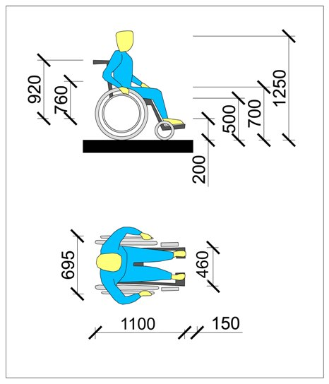
Interiérové dveře

Slide 15
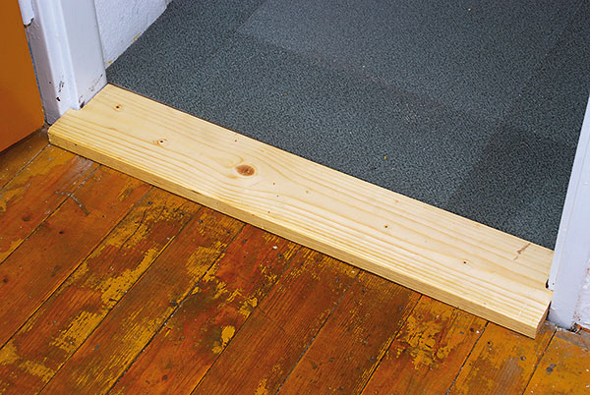
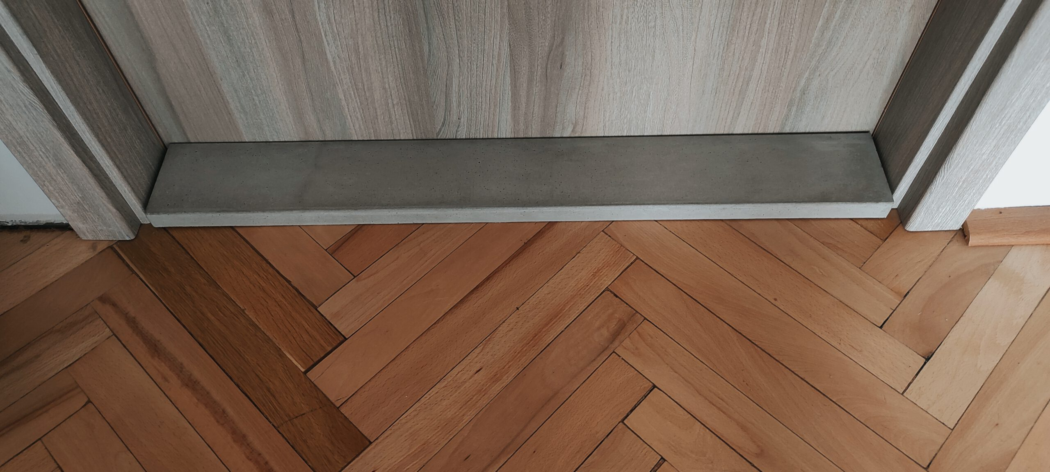
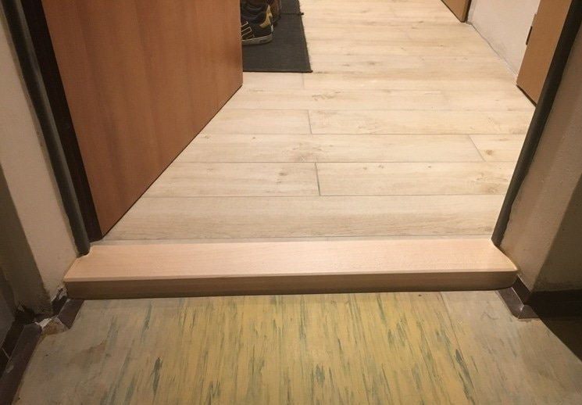
Prahy
Krouna

Slide 16
Prahy
Krouna
Výškové rozdíly pochozích ploch nesmí být vyšší než 20 mm.

Slide 17
Koberec
Krouna

Slide 18
Volně ložená rohožka
Krouna

Slide 19
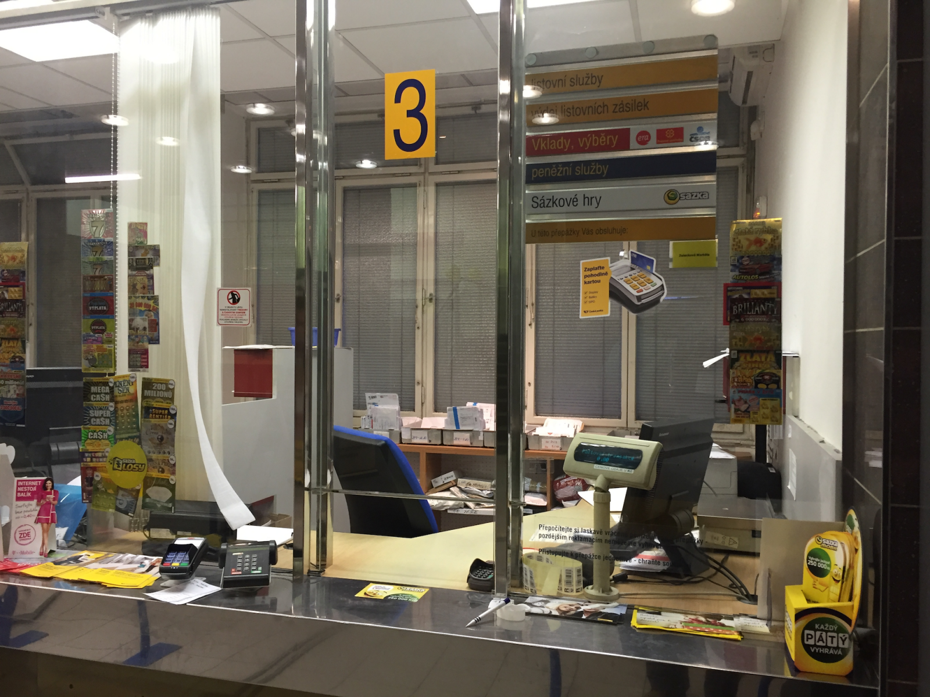
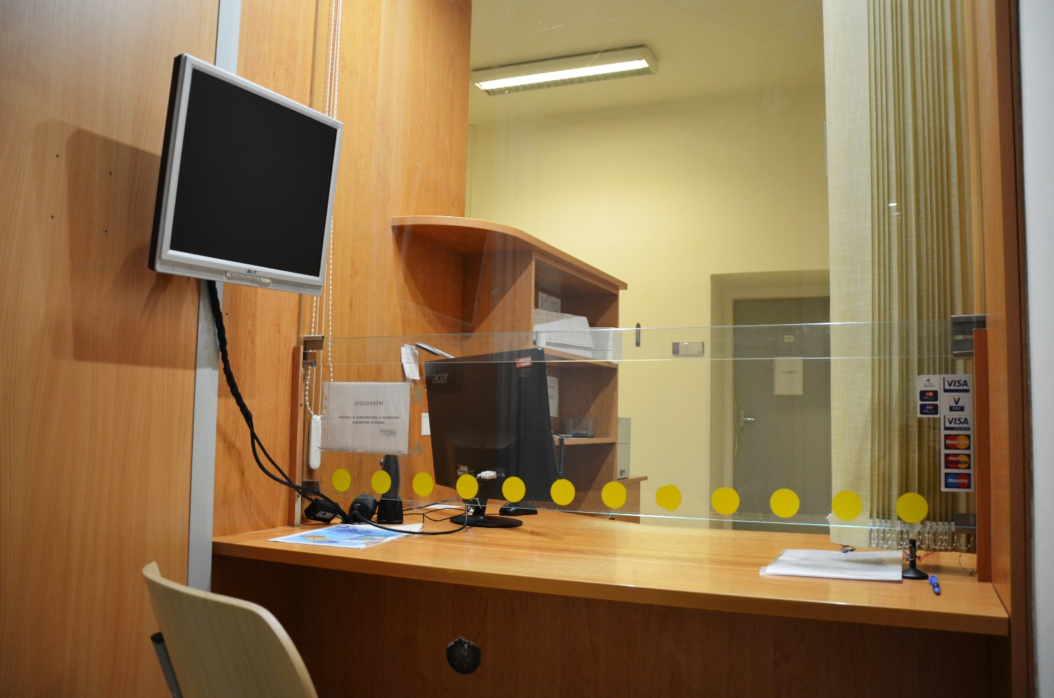
Kontaktní místo s plexisklem
Krouna

Slide 20
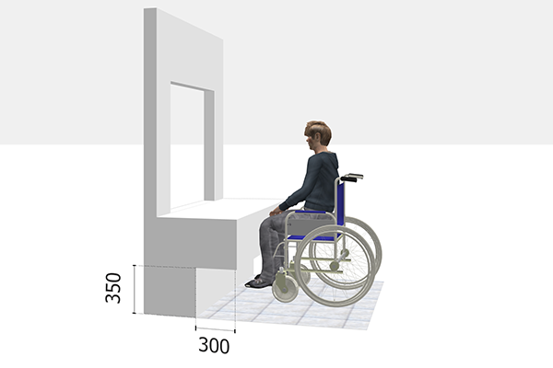
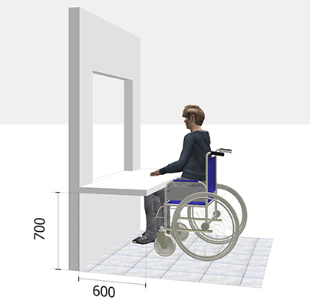
Místo pro vozíčkáře u stolu
Krouna

Slide 21
Místo pro vozíčkáře u stolu
Pro podjezd sedátka vozíku musí být výška nejméně 700 mm, při šířce nejméně 800 mm a hloubce nejméně 600 mm. Pro podjezd pouze stupaček vozíku musí být výška nejméně 350 mm, při šířce nejméně 600 mm a hloubce nejméně 300 mm.
Krouna

Slide 22
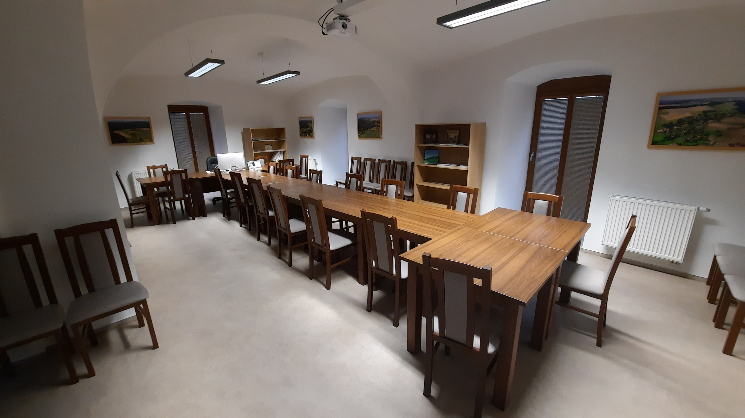
Místo pro vozíčkáře u stolu
Pro podjezd sedátka vozíku musí být výška nejméně 700 mm, při šířce nejméně 800 mm a hloubce nejméně 600 mm. Pro podjezd pouze stupaček vozíku musí být výška nejméně 350 mm, při šířce nejméně 600 mm a hloubce nejméně 300 mm.
Krouna
Krouna

Slide 23
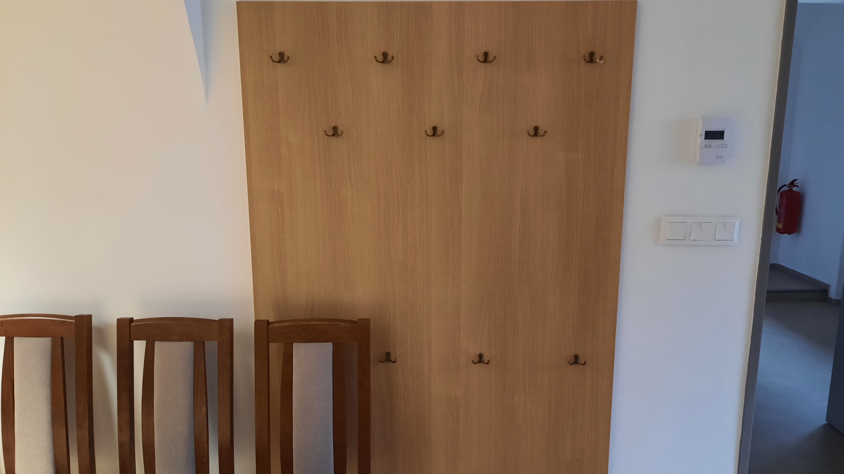
Místo pro vozíčkáře u stolu
Krouna

Slide 24
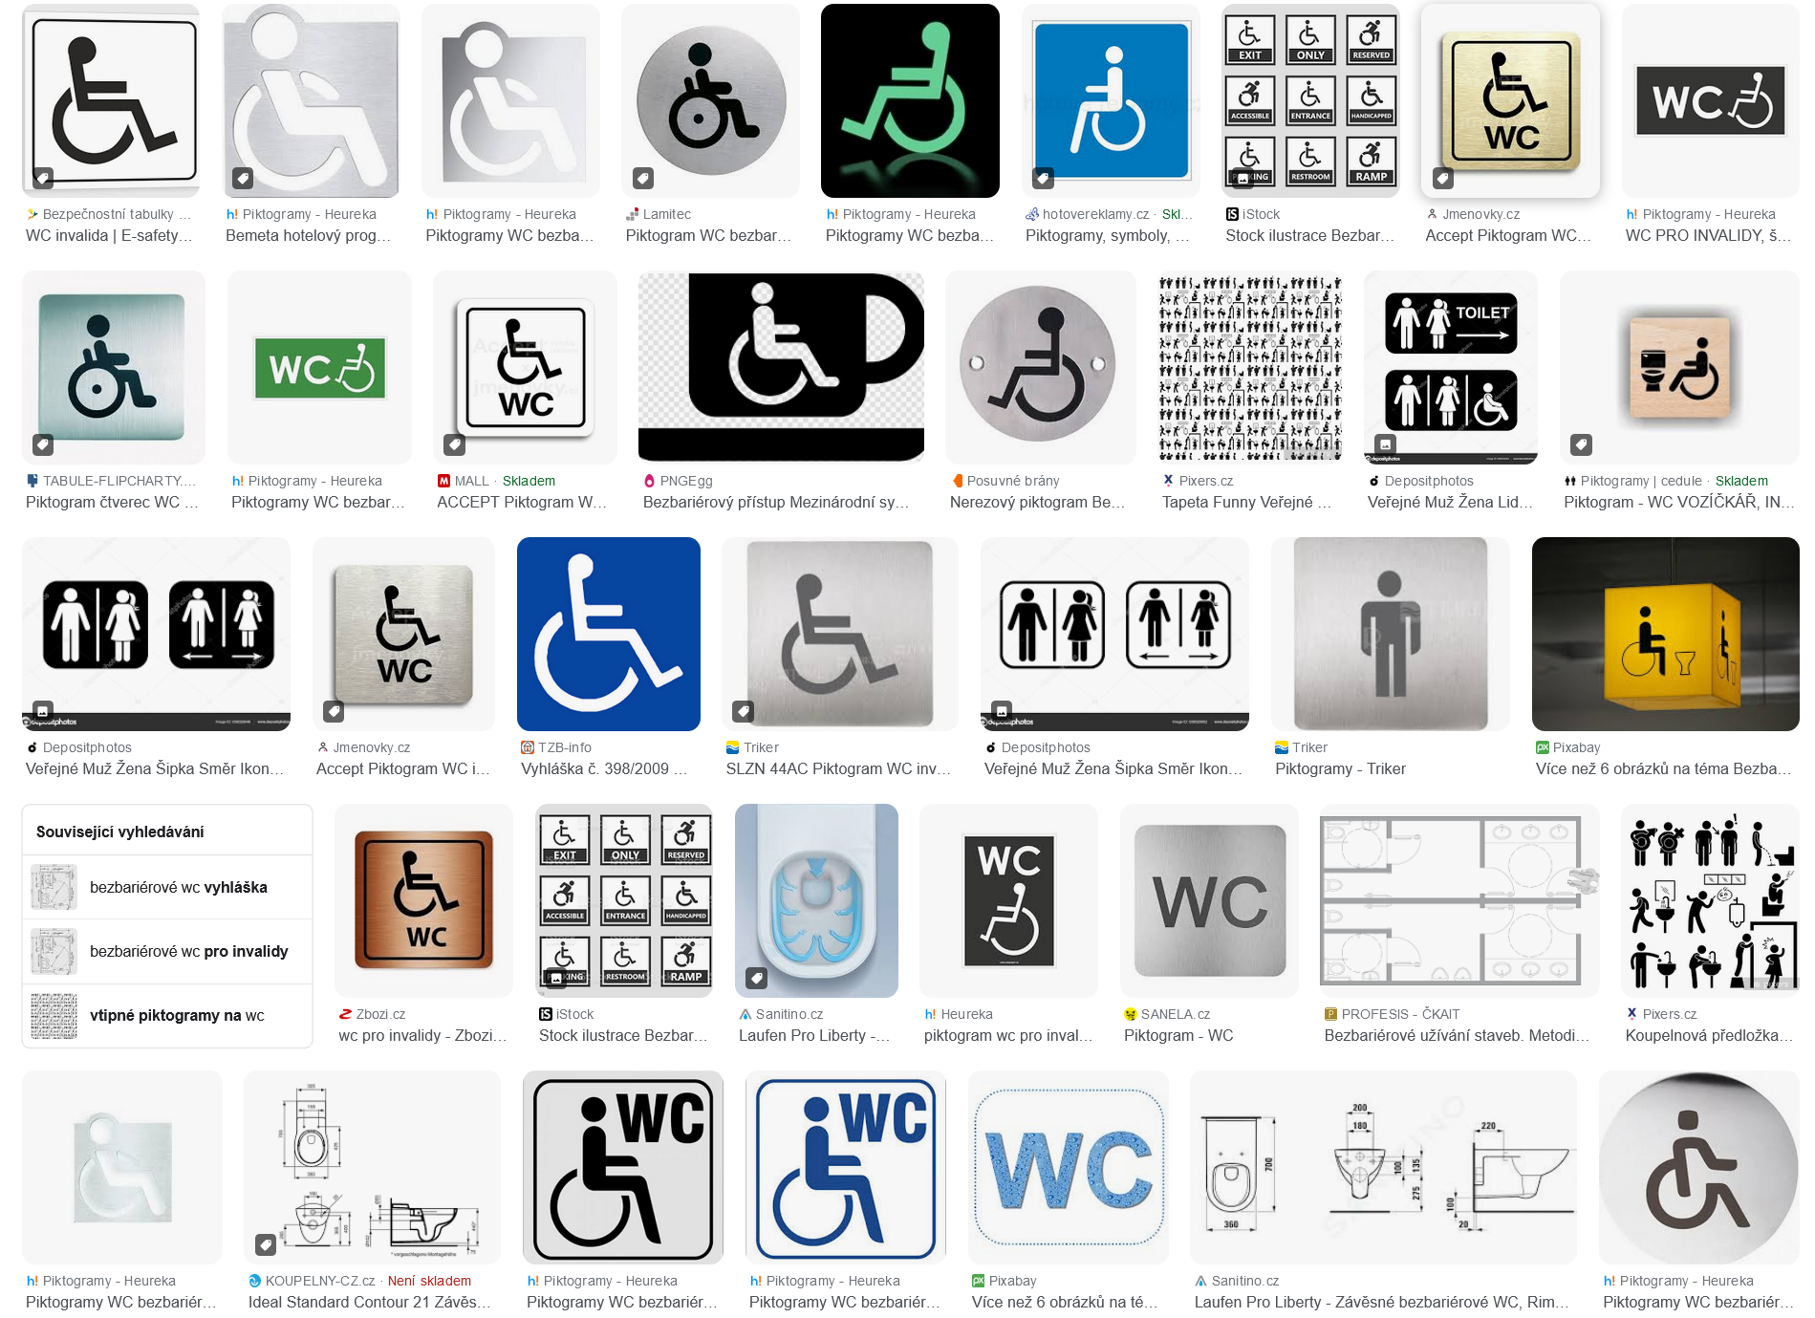
WC / Bezbariérové WC
Krouna

Slide 25
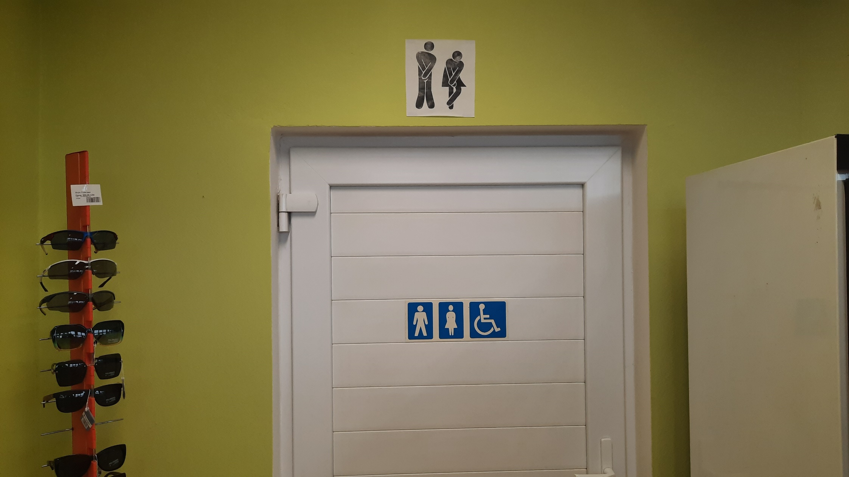
WC / Bezbariérové WC
Krouna

Slide 26
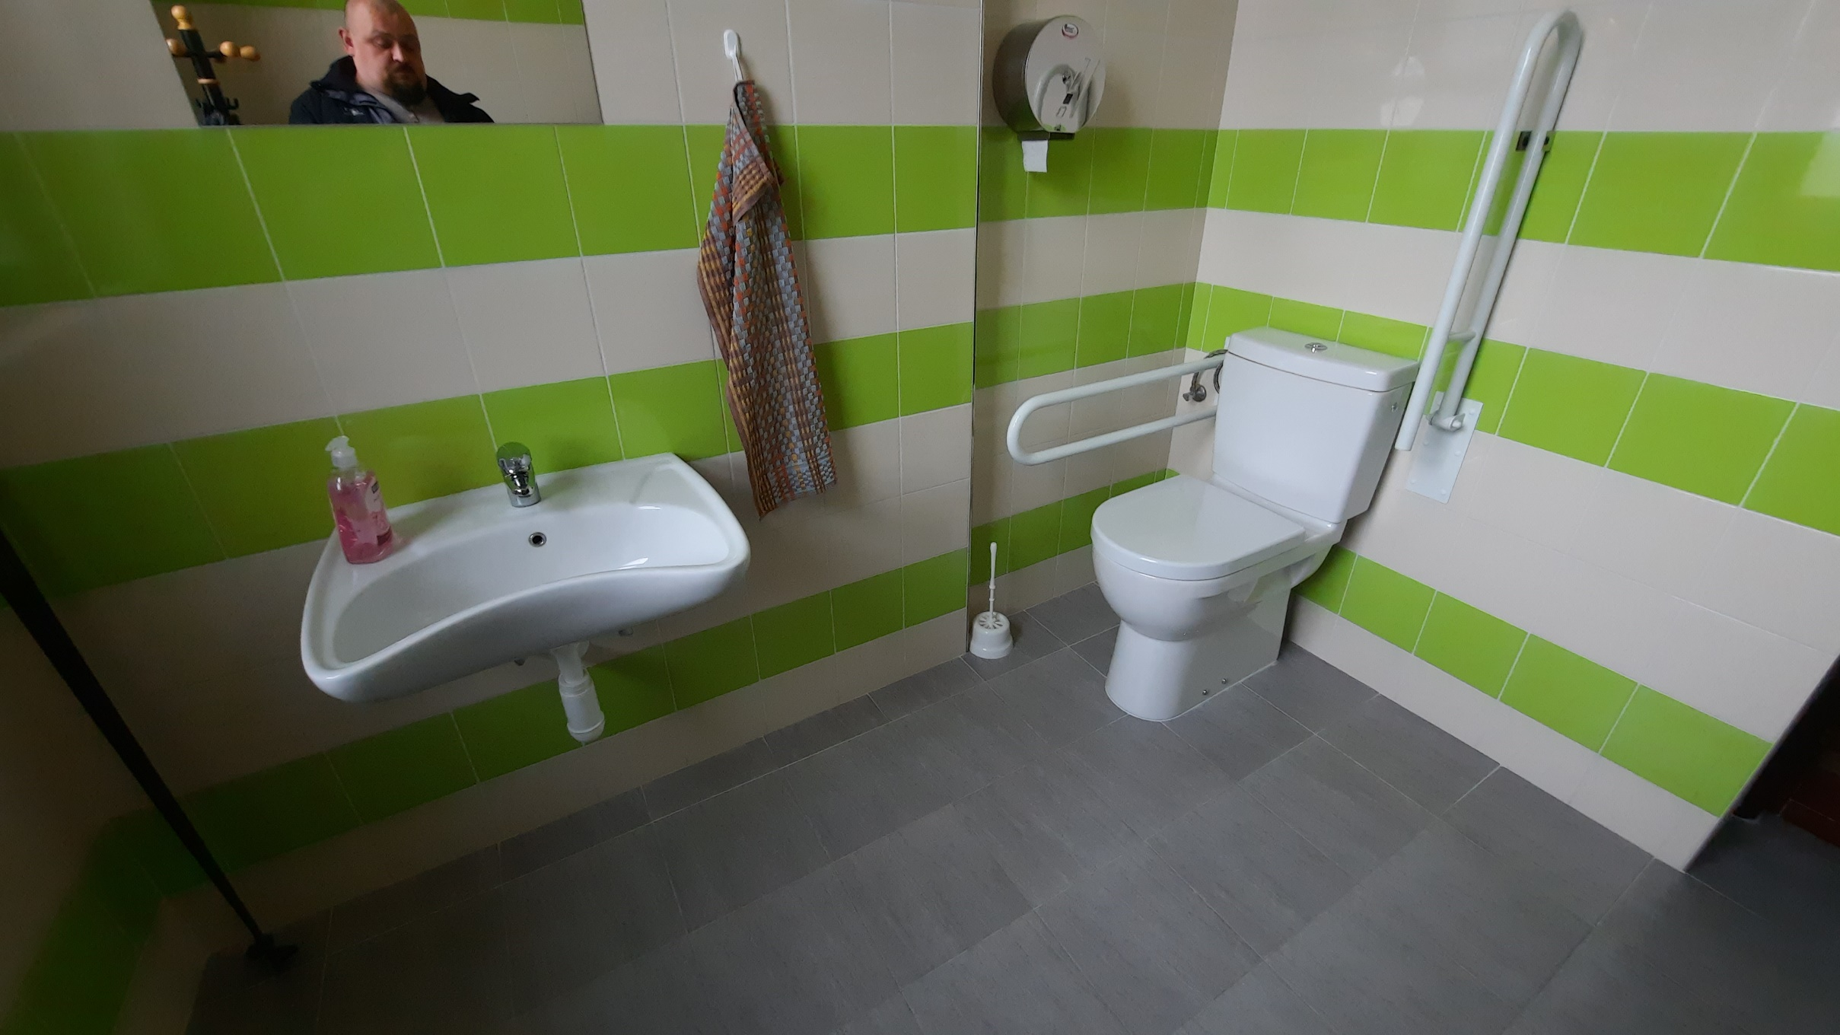
WC / Bezbariérové WC
Krouna

Slide 27
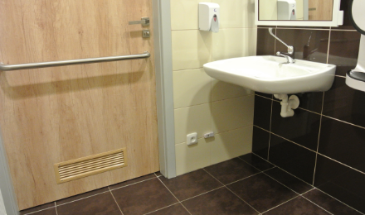
WC / Bezbariérové WC
Krouna
šířka dveří
práh
Šířka vstupu musí být nejméně 800 mm, u bytů a obytných částí staveb nejméně 900 mm. Dveře se musí otevírat směrem ven a musí být opatřeny z vnitřní strany vodorovným madlem ve výšce 800 až 900 mm.

Slide 28
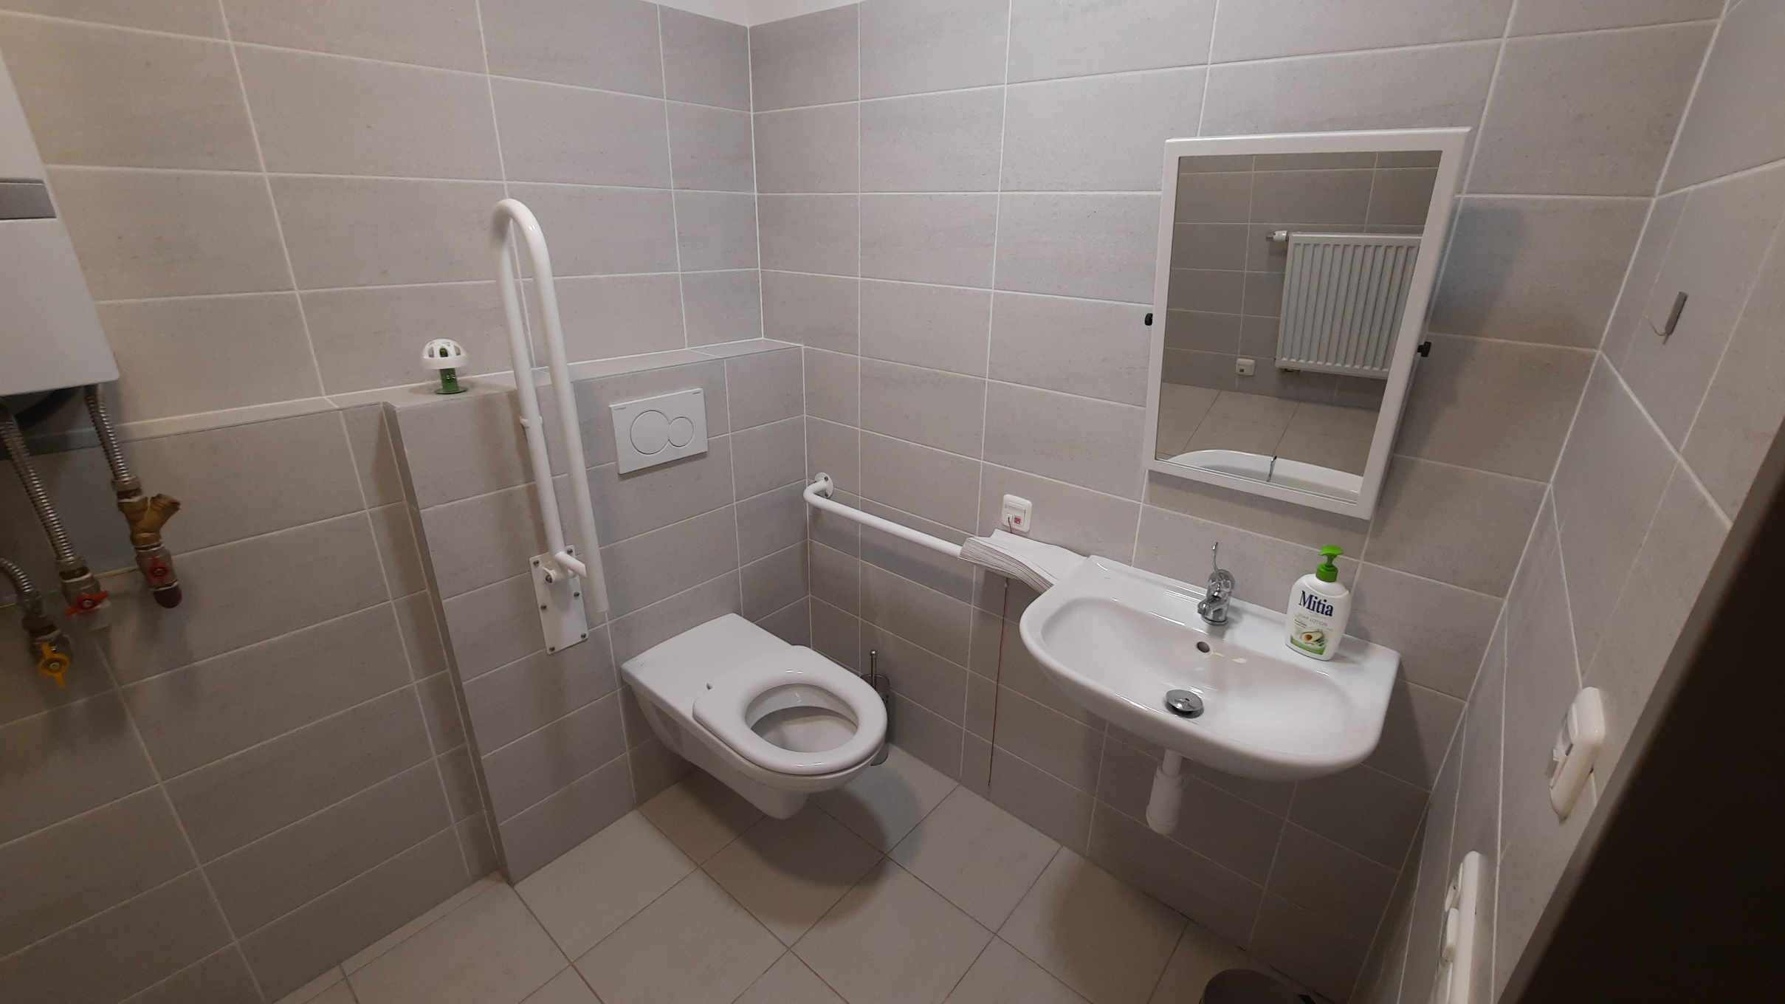
WC / Bezbariérové WC
Krouna
madla
baterie
manipulační prostor
vzdálenost mezi mísou a umyvadlem
výška umyvadla

Slide 29
WC / Bezbariérové WC
Krouna
vzdálenost mezi mísou a umyvadlem

Slide 30
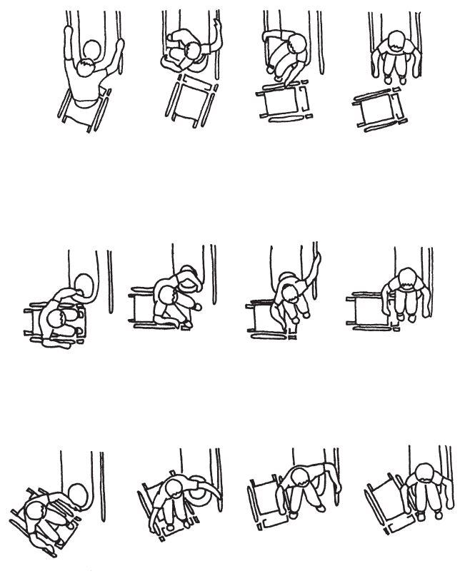
WC / Bezbariérové WC
Krouna

Slide 31
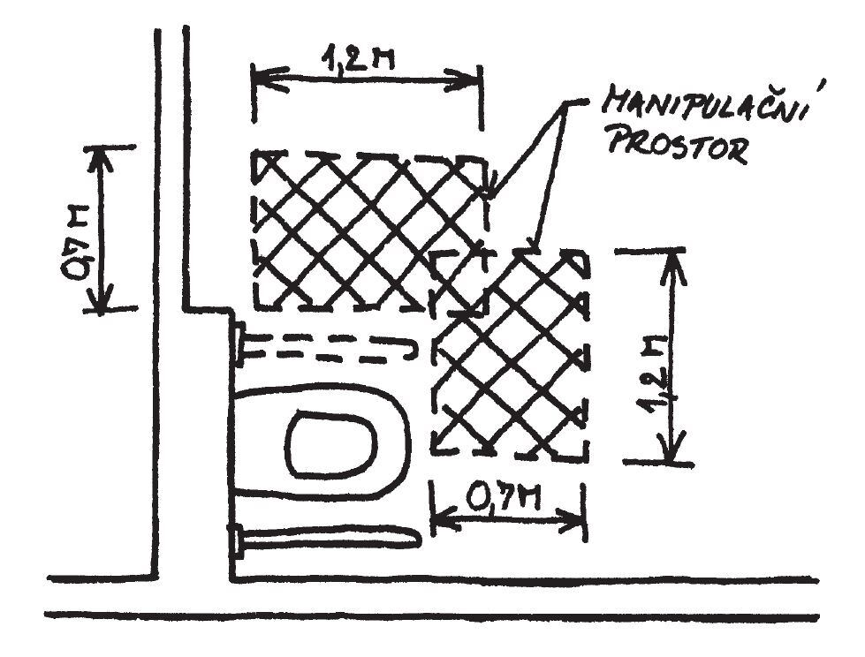
WC / Bezbariérové WC
Krouna

Slide 32
WC / Bezbariérové WC
Krouna
výška umyvadla

Slide 33
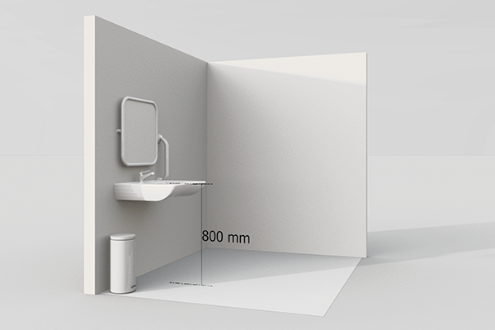
WC / Bezbariérové WC
Krouna
Umyvadlo musí umožnit podjezd osoby na vozíku, jeho horní hrana musí být ve výšce 800 mm.

Slide 34
WC / Bezbariérové WC
Krouna
baterie

Slide 35
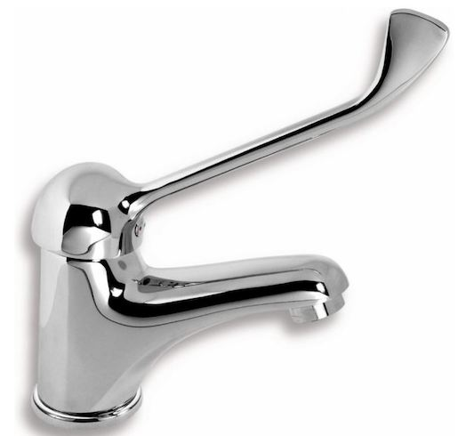
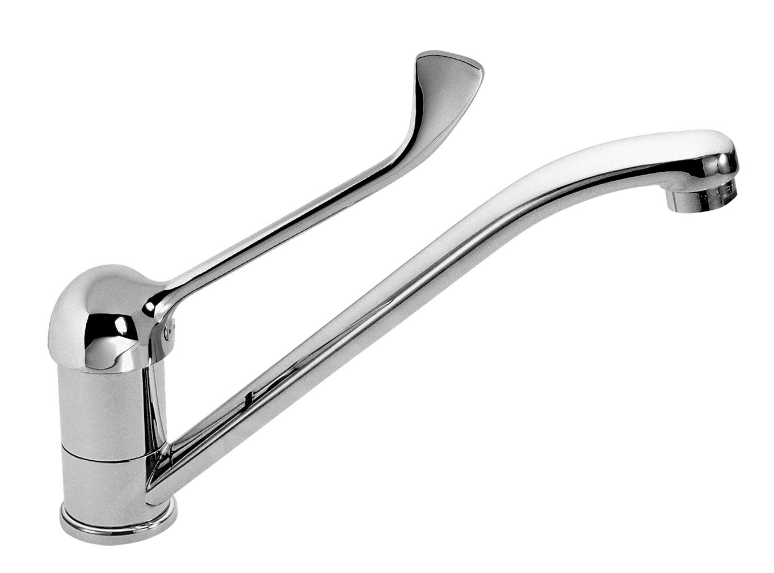
WC / Bezbariérové WC
Krouna
Umyvadlo musí být opatřeno stojánkovou výtokovou baterií s pákovým ovládáním.

Slide 36
WC / Bezbariérové WC
Krouna
madla

Slide 37
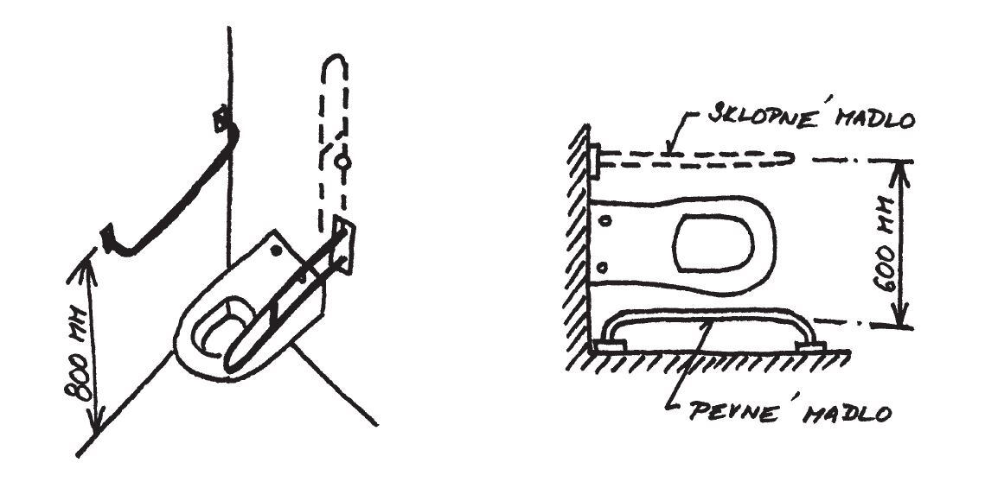
WC / Bezbariérové WC
Po obou stranách záchodové mísy musí být madla ve vzájemné vzdálenosti 600 mm a ve výši 800 mm nad podlahou.
Krouna

Slide 38
WC / Bezbariérové WC
Krouna
manipulační prostor

Slide 39
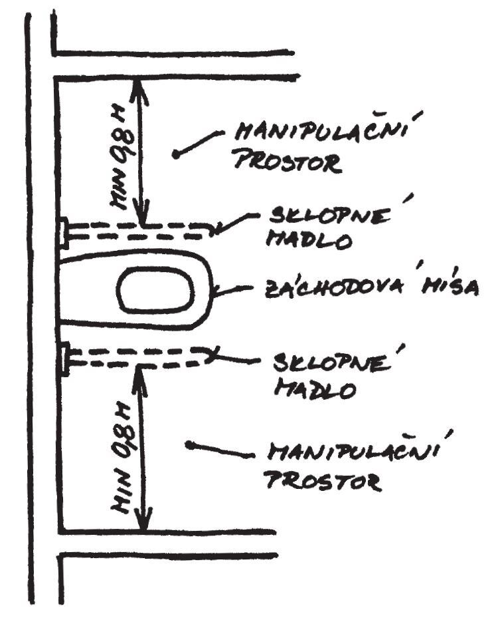
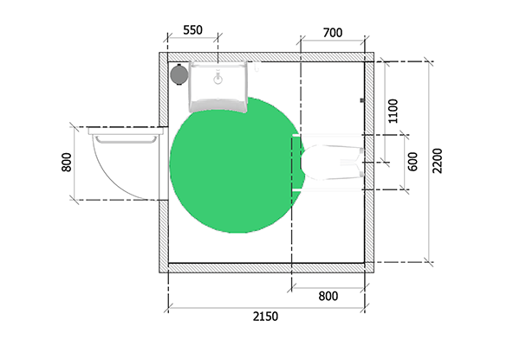
WC / Bezbariérové WC
Záchodová mísa musí být osazena v osové vzdálenosti 450 mm od boční stěny. Mezi čelem záchodové mísy a zadní stěnou kabiny musí být nejméně 700 mm. Prostor okolo záchodové mísy musí umožnit čelní, diagonální nebo boční nástup.
Krouna

Slide 40
WC / Bezbariérové WC
Krouna
madla
baterie
manipulační prostor
vzdálenost mezi mísou a umyvadlem
výška umyvadla

Slide 41
Indukční smyčka
Krouna

Slide 42

Indukční smyčka
https://www.youtube.com/watch?v=WifPN-8NF_0a

Slide 43
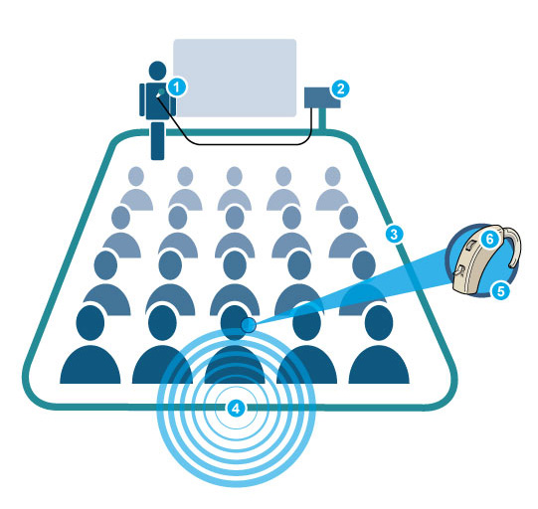
Indukční smyčka

Slide 44
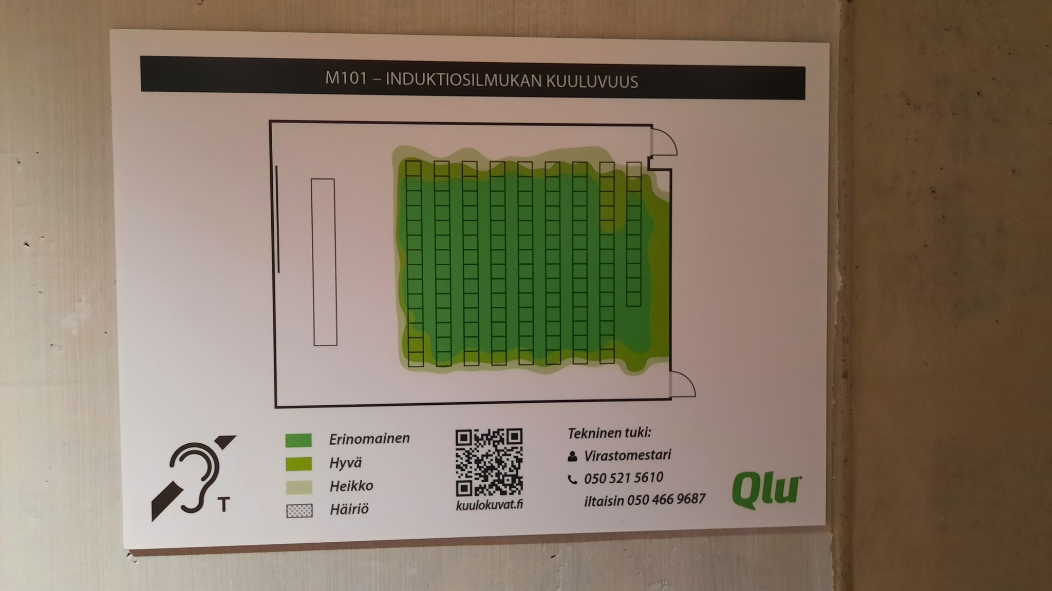
Indukční smyčka

Slide 45
Výtah
Krouna

Slide 46
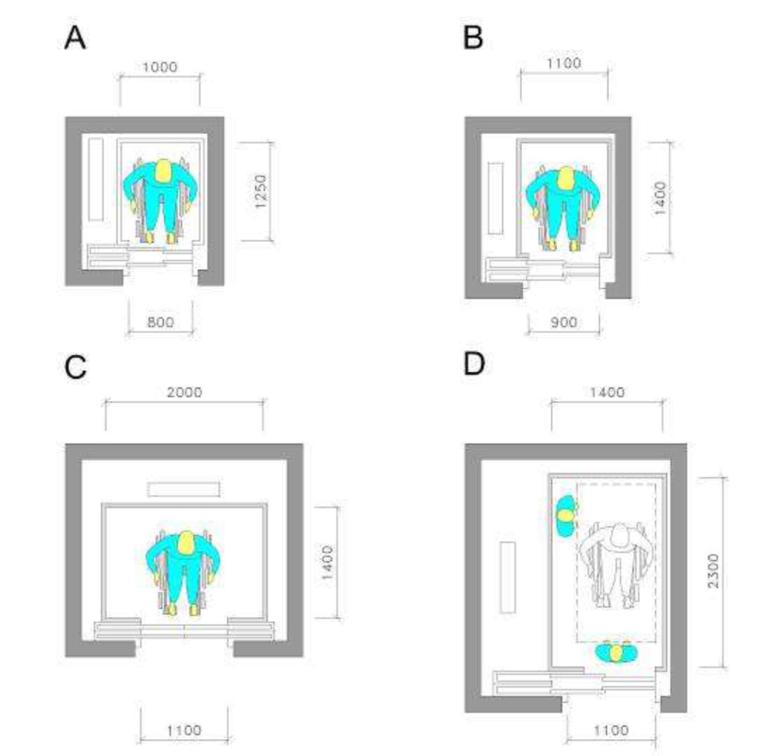
Výtah
Šířka vstupu musí být nejméně 900 mm. V odůvodněných případech u změn dokončených staveb může být klec výtahu zmenšena až na šířku nejméně 1000 mm a hloubku nejméně 1250 mm. Šířka vstupu musí být nejméně 800 mm.
Krouna

Slide 47
Plošina
Krouna

Slide 48
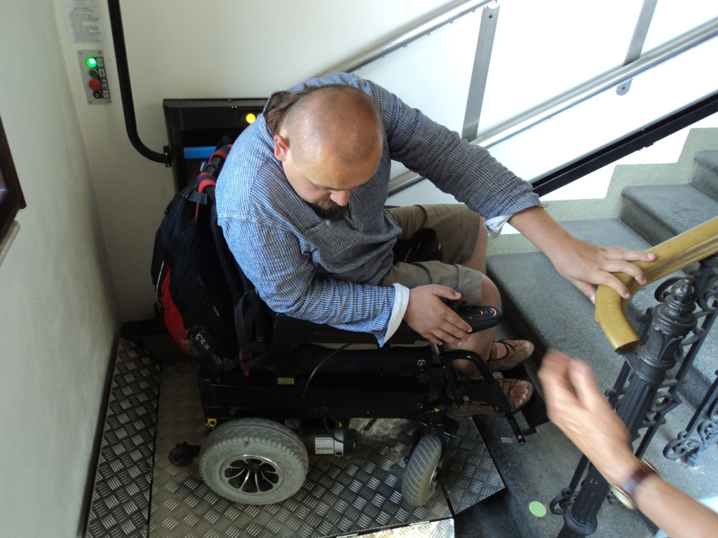
Plošina
Krouna
http://www.vozickar.com/7-cili-sedm-dni-v-sede-komplet-den-prvni/

Slide 49
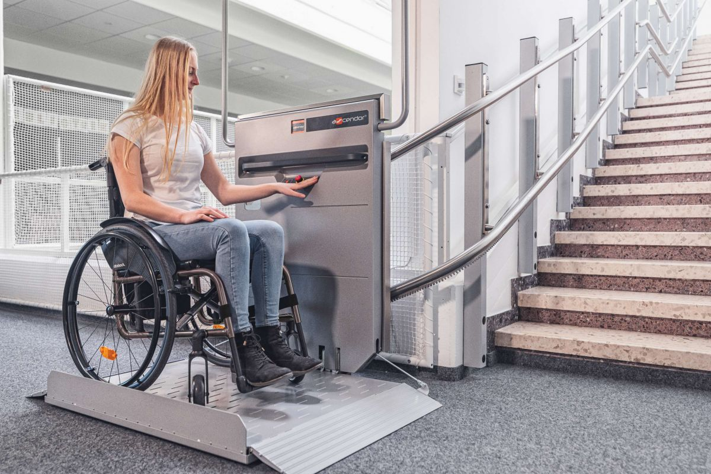
Plošina
Krouna

Slide 50
Schodolez
Krouna

Slide 51
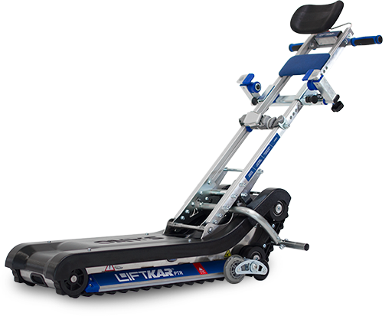
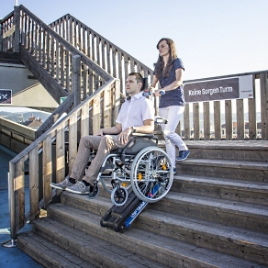
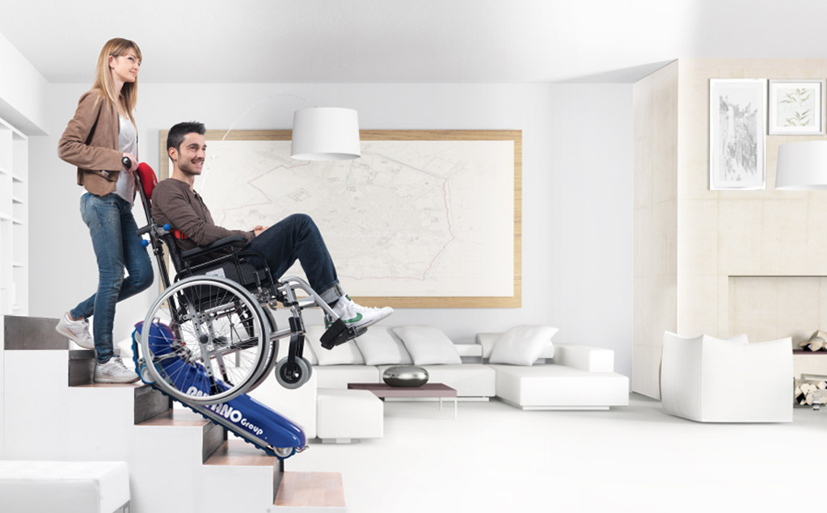
Schodolez
Krouna

Slide 52
Základní škola
Krouna

Slide 53
Základní škola
úzké dveře
schody
jídelna
šatny
tělocvična
jedna klasická třída (bezbariérová)
WC
vstupní dveře

Slide 54
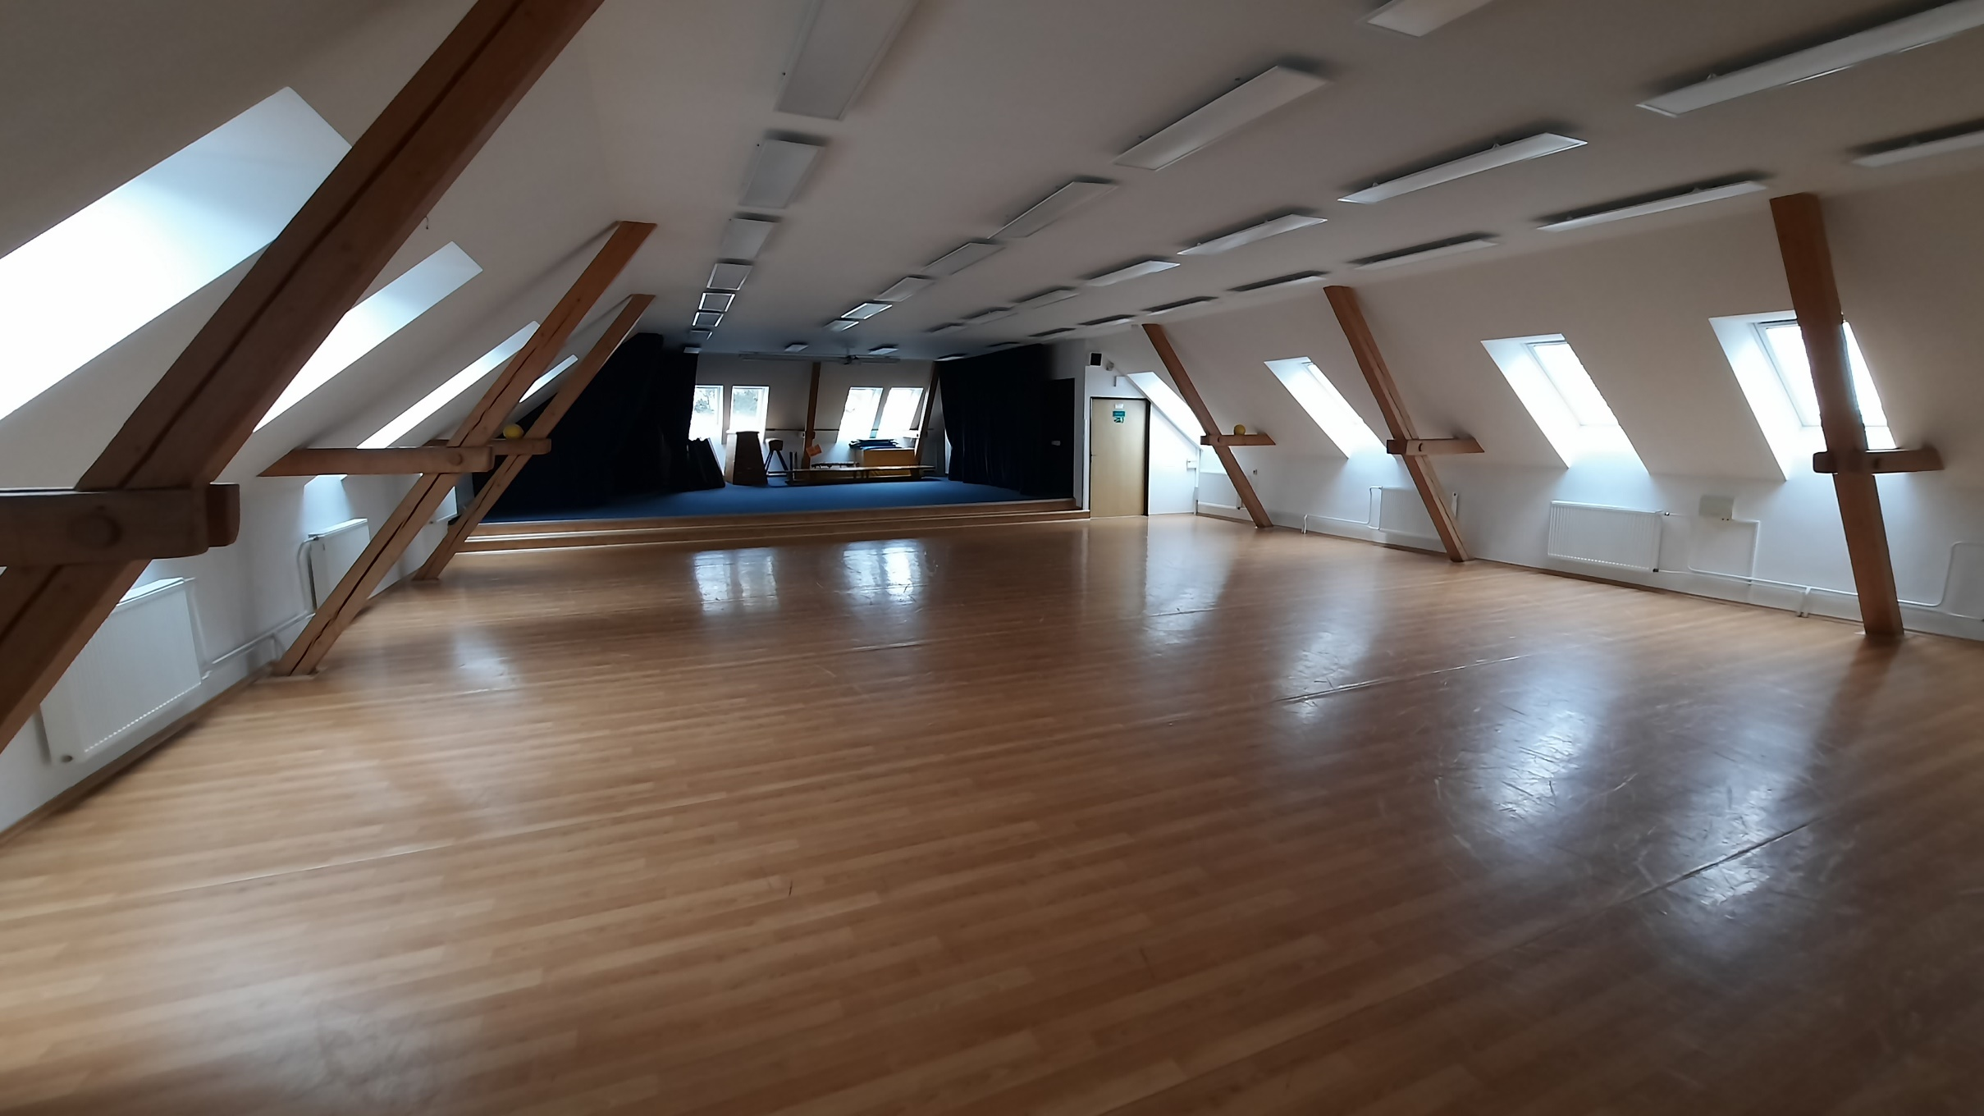
Základní škola – tělocvična
Krouna

Slide 55
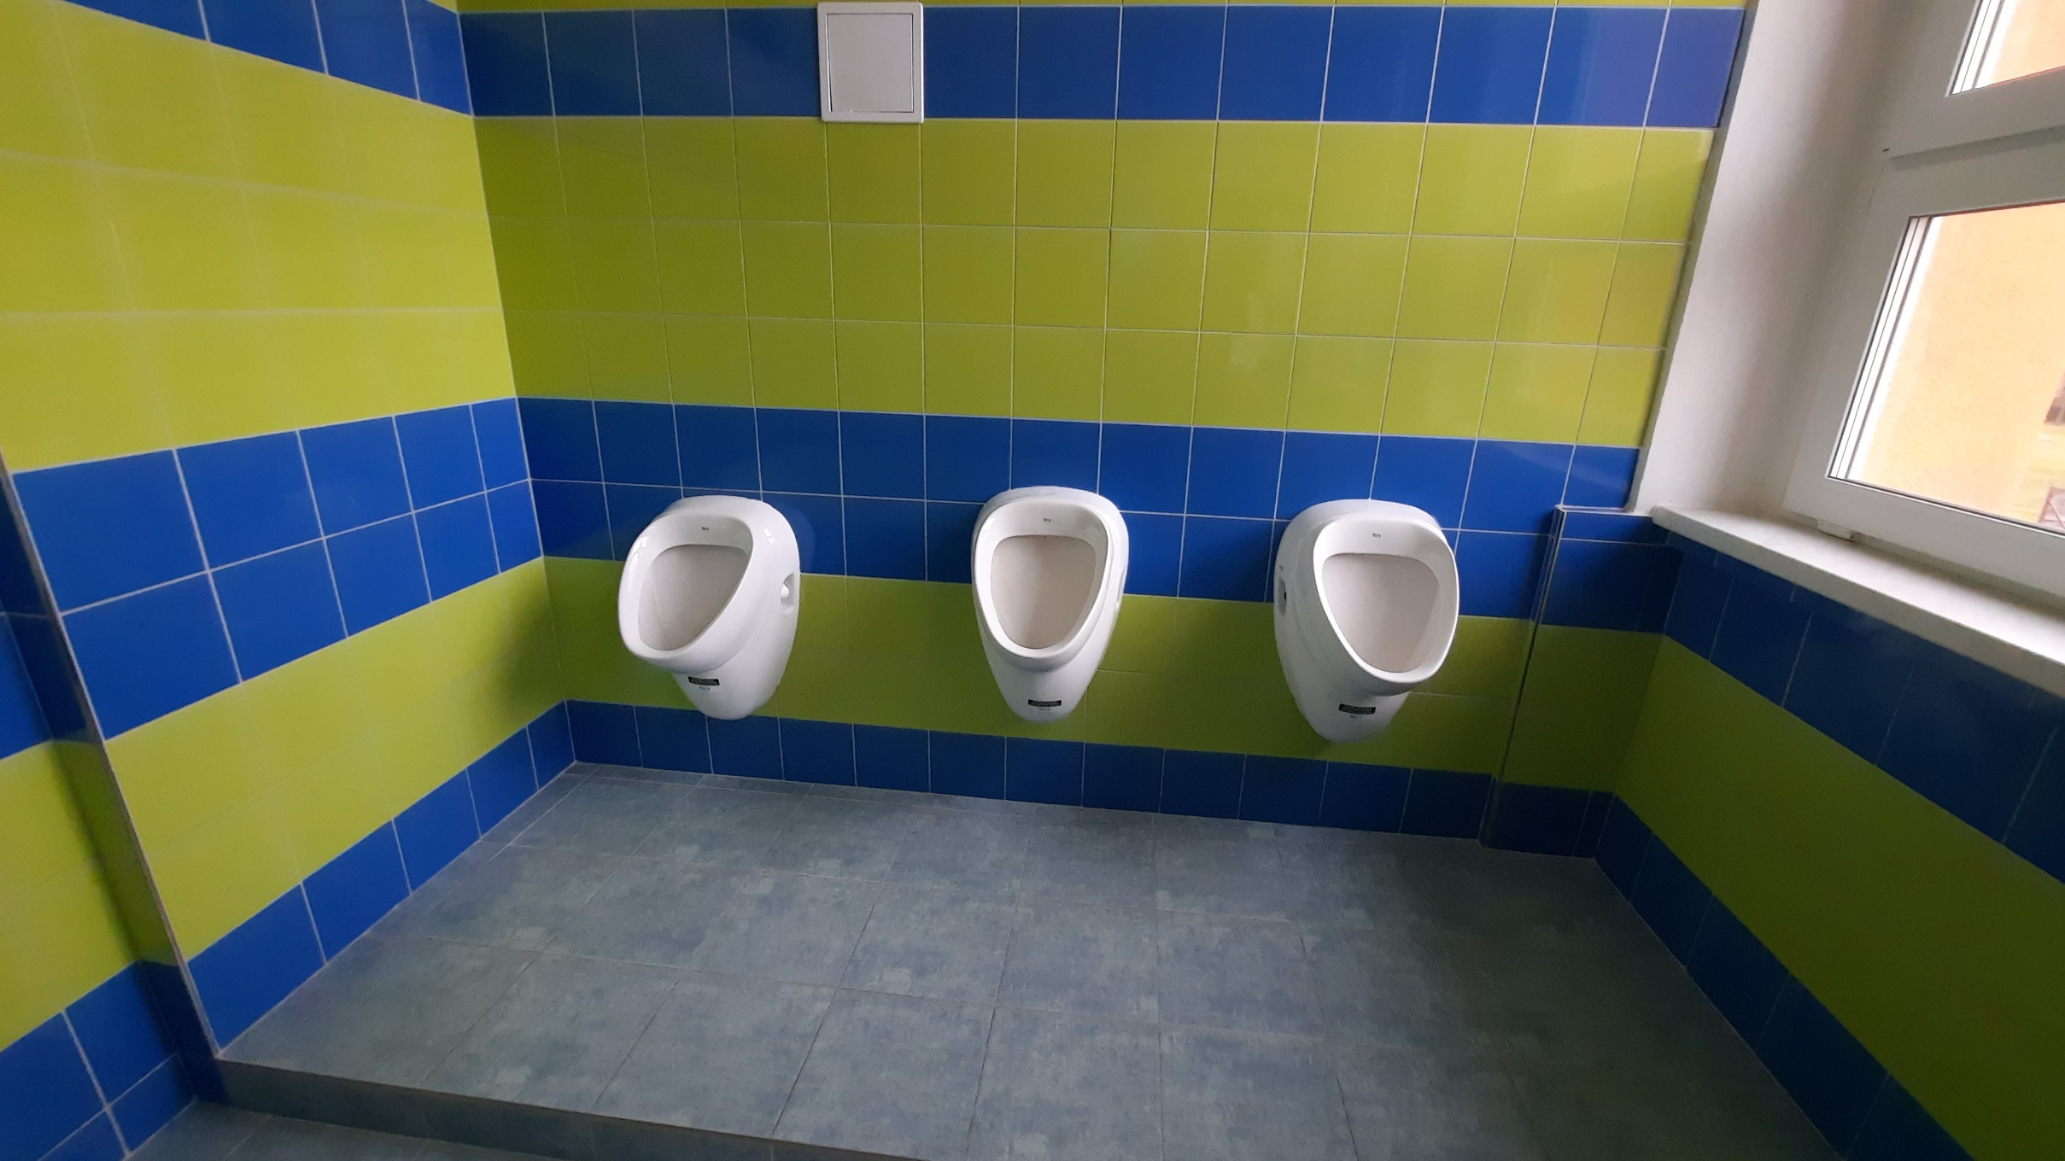
Základní škola – WC / Bezbariérové WC
Krouna

Slide 56
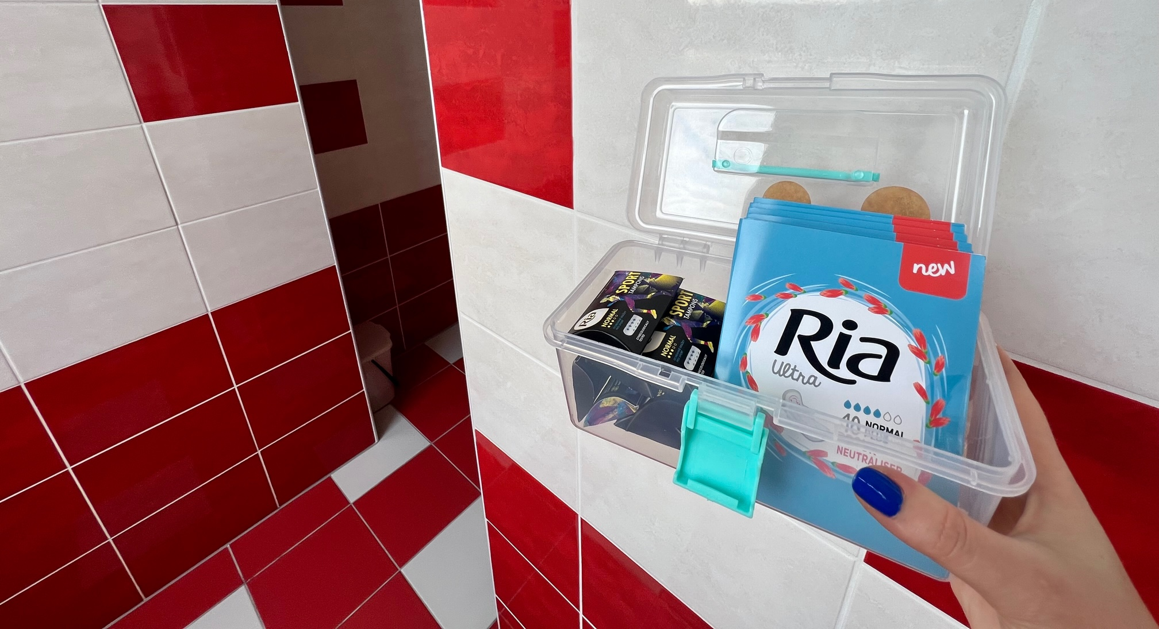
Základní škola – menstruační potřeby
Krouna

Slide 57
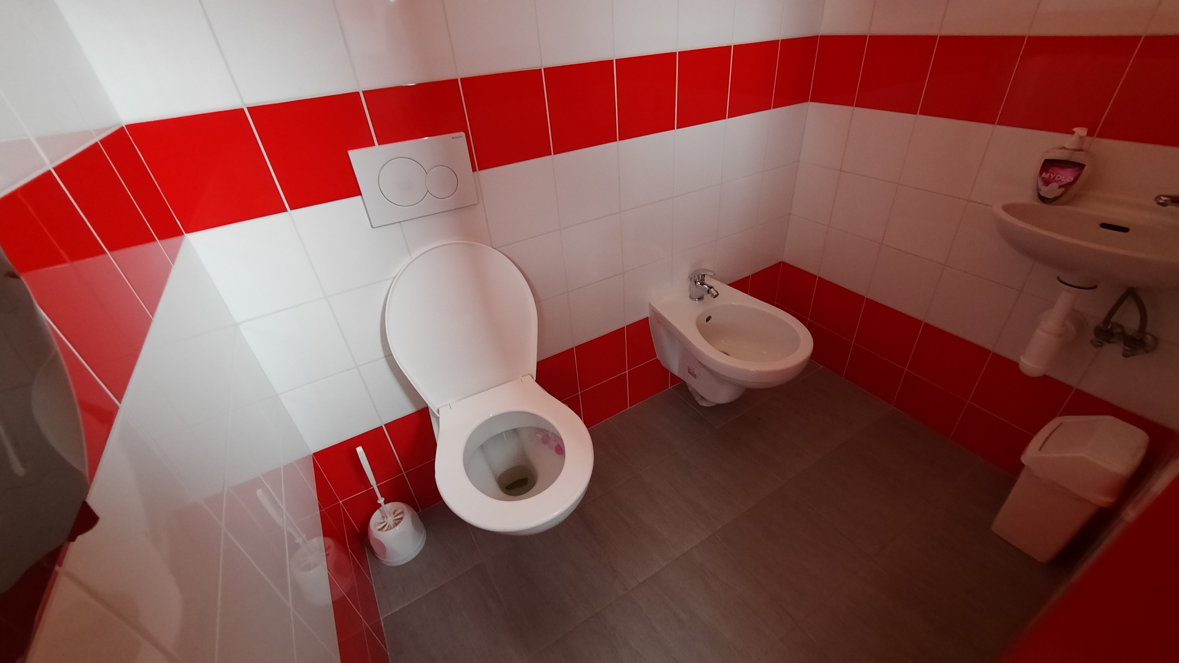
Základní škola – menstruační potřeby
Krouna

Slide 58
Obchod s potravinami
Krouna

Slide 59
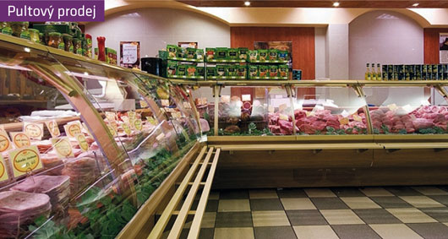
Obchod s potravinami – pultový prodej
Krouna

Slide 60
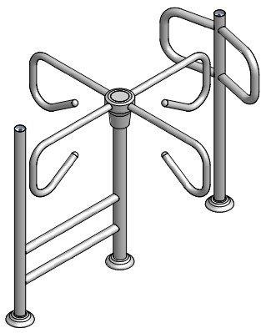
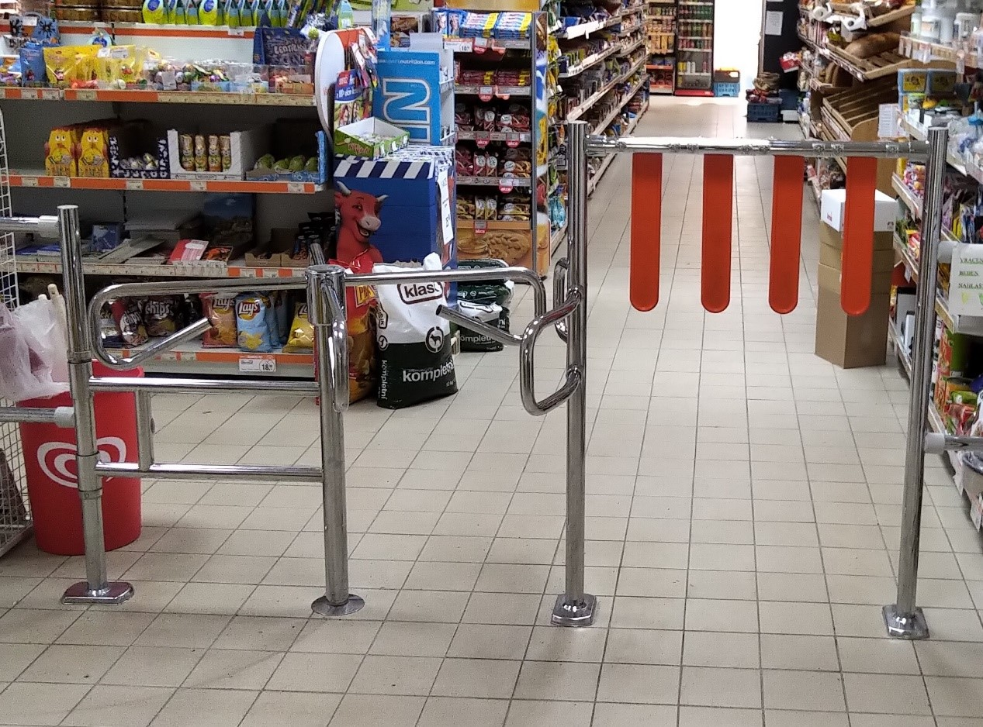
Obchod s potravinami – „otáčivý turniket“
Krouna

Slide 61



Obchod s potravinami – platba kartou
Krouna

Slide 62
Pošta
Krouna

Slide 63
Pošta – vyvolávací systém
Krouna

Slide 64
Zdravotnické zařízení
Krouna

Slide 65

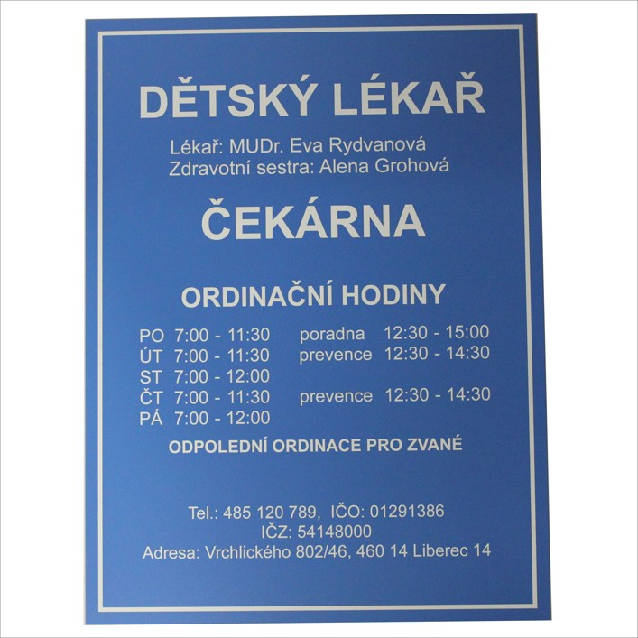
Zdravotnické zařízení – seznam ordinací
Krouna

Slide 66
Díky za pozornost
Robert Osman, Ondřej Šerý
osman@mail.muni.cz
ondrej.sery@mail.muni.cz

